Slide 1
РАЗВИТИЕ СОТРУДНИЧЕСТВА ДОШКОЛЬНИКОВ - ДЕЯТЕЛЬНОСТНЫЙ ПОДХОД В ДОШКОЛЬНОМ ОБРАЗОВАНИИ
МБДОУ Озерновский детский сад № 6
2014-2015 уч. год

Slide 2
Ключевые вопросы:
Основные принципы технологии сотрудничества
Формы сотрудничества детей (партнерской деятельности) в условиях образовательного процесса
Организация начальных форм сотрудничества дошкольников 3 – 5 лет
Интерактивные технологии, приемы для развития делового и игрового общения со сверстниками в совместной деятельности дошкольников

Slide 3
Основными принципами технологии сотрудничества являются:
1. Обучение носит развивающий характер, воспитатель не даёт готовых образцов действия и определений, а стимулирует и направляет детский поиск на решение поставленной проблемы.
2. Технология сотрудничества используется на знакомом программном материале, когда дети знакомы со способами решения поставленных задач.
3. Эффективным толчком является проблемная ситуация, побуждающая к поиску не только решения задачи, но способов эффективного сотрудничества.
4. Поиск решения проблемы происходит при помощи вопросов и ответов педагога и детей, выделяется цель, способы и действия решения задачи, а затем после её достижения подводится итог, т.е. проводится рефлексия.
5. Чтобы облегчить формирование самоконтроля детям вводятся специальные средства регуляции и саморегуляции нормативного поведения.

Slide 4
позиции участников при партнерской форме организации образовательной деятельности
Сотрудничество детей и воспитателя (взрослый рядом)
За детьми не закреплены рабочие места
Свободное перемещение детей в пределах допустимого (правила)
Разрешено общение детей в малых группах, межгрупповое общение
Взрослый координирует деятельность детей, направляет, помогает

Slide 5
Задание:
Создайте в группах модели рабочего пространства и позиций участников образовательной деятельности при разной форме организации детей, учитывая их возраст

Slide 6
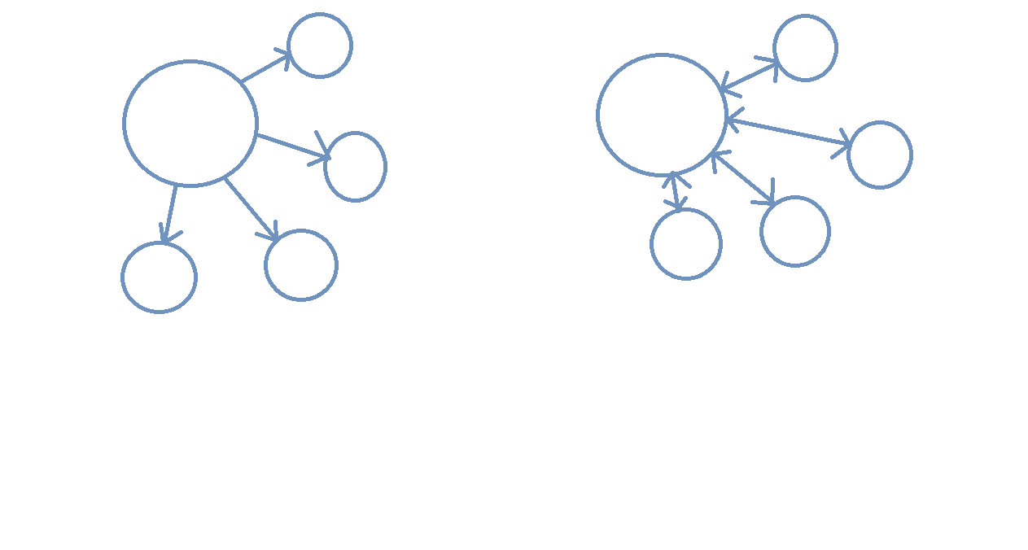
Ранний, младший дошкольный возраст 1,5 -3 года
Индивидуальное взаимодействие взрослого с детьми

Slide 7
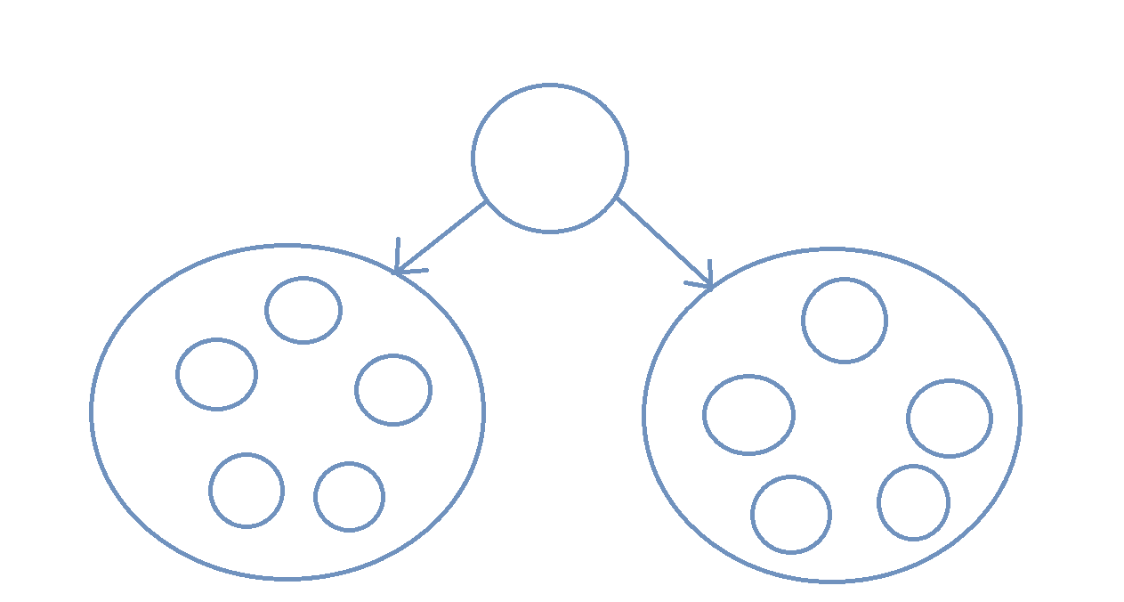
Младший дошкольный возраст 2 -3 года
Первая рассадка в группы, хотя дети выполняют задания индивидуально.
Воспитатель помогает

Slide 8
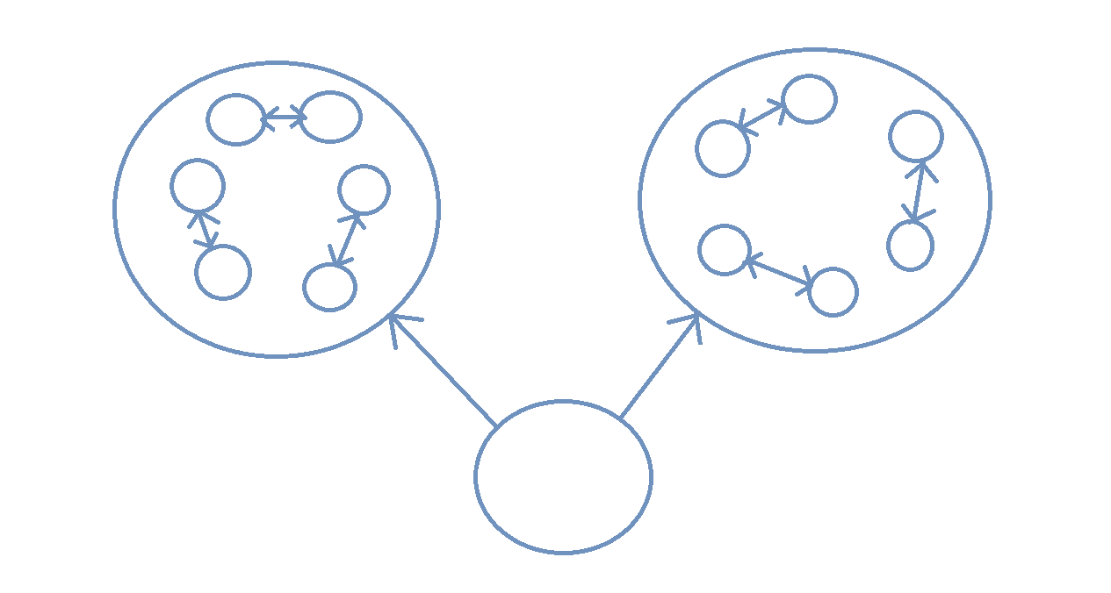
Организация начальных форм сотрудничества дошкольников 3-4 года
Начальная форма взаимодействия – диалог двух партнеров при целенаправленном участии взрослого
опыт взаимодействия с ровесниками приобретают в совместной продуктивной деятельности

Slide 9
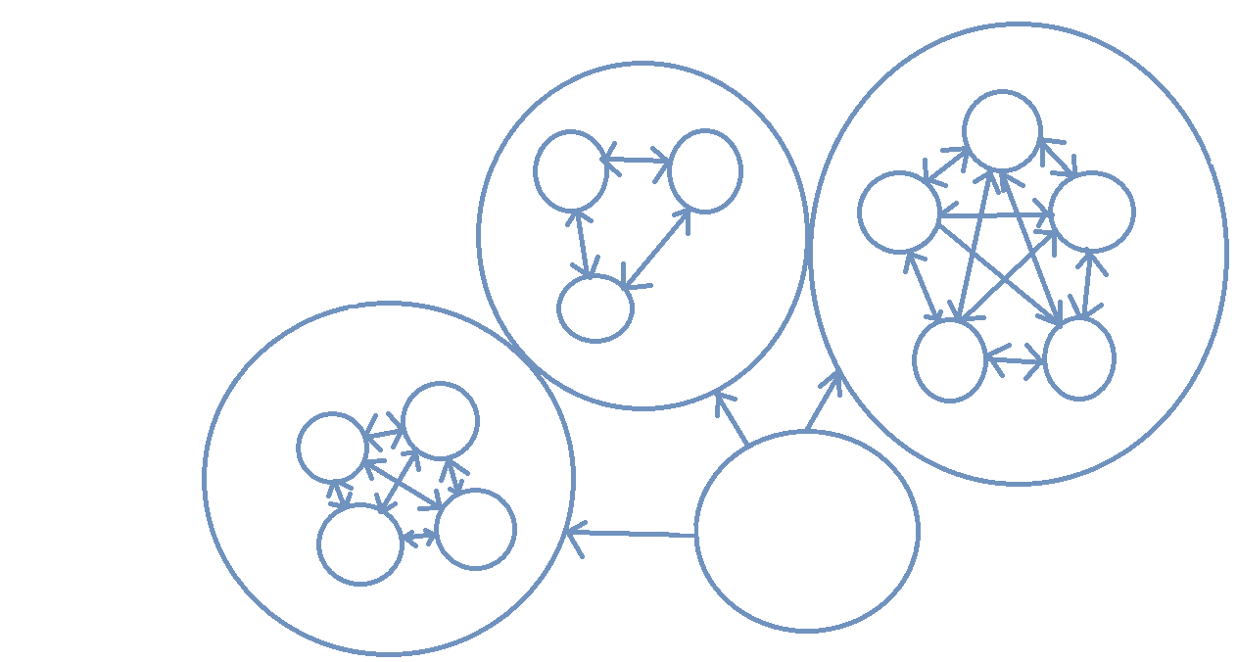
Средний 4-5 лет, старший дошкольный возраст 5-6 лет
В средней группе уровень развития продуктивного взаимодействия дошкольников позволяет перейти к объединению в более многочисленные группы, по3-4 человека, в старшей до 5 человек
Ведущая роль в планировании совместной работы для детей средней группы остается за взрослым, дети старшей группы планируют и выполняют самостоятельно

Slide 10
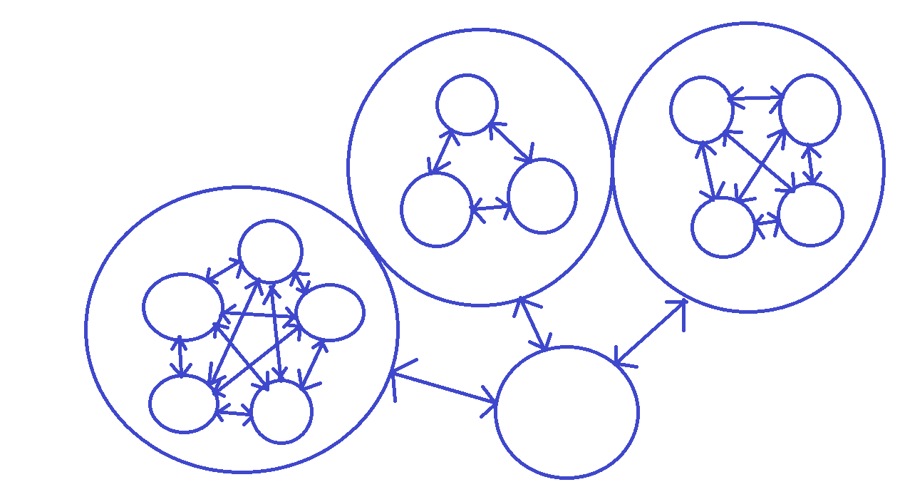
Старший дошкольный возраст 5-7 лет
появляется деловое сотрудничество и содержательное общение участников между собой в условиях коллективно-распределенной формы организации деятельности
взаимодействие между микрогруппами происходит через воспитателя

Slide 11
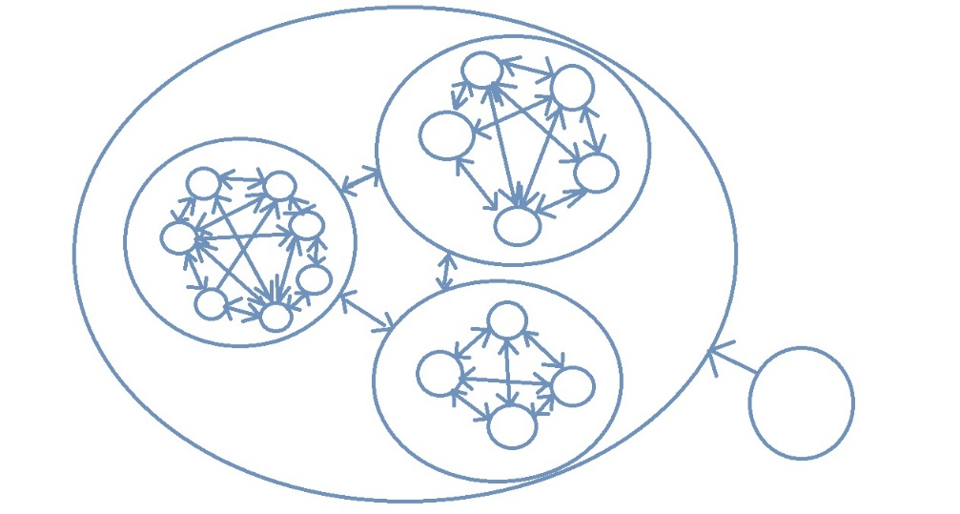
Высший пилотаж сотрудничества детей 6-7 лет
Дети умело взаимодействуют друг с другом в микро группах: договариваются, планируют действия, создают продукт
Малые группы взаимодействуют между собой: презентация продукта, взаимоконтроль, общение
Взрослый направляет, помогает, координирует весь процесс взаимодействия между микрогруппами

Slide 12
Результатов можно добиться, если
Начать работу по организации партнерской деятельности с младшего возраста, проводить обучающие игры-занятия по формированию способов сотрудничества
Применять разнообразные приемы для мотивации к объединению в пары, группы (игра «варежки», «без помощника не обойтись); приемы побуждающие воспитанников договариваться и согласовывать свои усилия («по секрету»)
Использовать игры, тренинги на формирование коммуникативных навыков: умение слушать и слышать, умение понимать друг друга
Внедрять в образовательный процесс интерактивные педагогические технологии, направленные на овладение детьми конструктивными способами и средствами взаимодействия с окружающими людьми в соответствии с задачами, которые ставят современные ФГОС ДО

Slide 13
В младшем дошкольном возрасте
Обязательная помощь взрослого – специальная организация совместной деятельности с постепенным усложнением заданий
Большие возможности для приобретения опыта взаимодействия в совместной продуктивной деятельности
Возможна начальная форма взаимодействия – диалог двух партнеров
Применение знакомого материала в новых для ребенка условиях переключает его внимание на партнера по совместной деятельности
Занятия по организации начальных форм сотрудничества проводятся начиная со второй половины учебного года

Slide 14
Первоначальные занятия (3-4 года) включают три части:
Демонстрация образца нормативных способов сотрудничества с помощью инсценировки взаимодействия кукольных персонажей
Объединение детей в диады для совместного выполнения задания
Собственно взаимодействия детей
Таких занятий должно быть не меньше 5

Slide 15
Последующие занятия по формированию способов сотрудничества (3-4 года)
Вербальное обозначение взрослым ситуации (напоминание правил игры, обсуждение вместе с детьми адекватного способа совместного выполнения задания)
Образование диад (естественное объединение дошкольников по собственному желанию)
Собственно взаимодействие ребенка со сверстником (самостоятельное распределение обязанностей, разделение операций, совместное выполнение)
Анализ и оценка продуктов деятельности
Таких занятий не менее 10

Slide 16
В средней группе:
Подобная работа может проходить на материале ознакомления с природой
Объединение в более многочисленные подгруппы (по 3 – 4 человека)
Каждое последующее занятие усложняется по сравнению с предыдущим (по содержанию, по линии условий для возникновения коллективного замысла)

Slide 17
Части занятий:
Создание положительного эмоционального настроя перед совместной работой (стихи, музыка, иллюстрации, загадки)
Объединение детей в рабочие подгруппы, помощь взрослого в планировании совместной работы, реализация детьми коллективного замысла продукта
Анализ и оценка совместной творческой деятельности (взрослый обращает внимание на работы других групп, особо выделяет оригинальные находки каждой композиции

Slide 18
Итак, при условии целенаправленного психолого-педагогического руководства к концу средней группы дети практически самостоятельно могут работать в подгруппах по 3-4 человека. Дошкольники значительно продвигаются как в плане использования нормативных способов взаимодействия друг с другом, так и в творческом решении различных задач

Slide 19
В старшем дошкольном возрасте
Продолжается работа по развитию навыков взаимодействия детей в тройках, четверках
Полученные навыки взаимодействия между собой в определенной деятельности позволяют расширять целевые установки педагога при организации различных видов деятельности и вводить новые элементы технологии сотрудничества.
Новым вводимым элементом технологии сотрудничества на данном этапе является дискуссия.
Целью заключительного этапа (с детьми седьмого года жизни) является обучение детей самостоятельному выбору формы организации в непосредственно образовательной деятельности.

Slide 20
Для овладения навыками совместной работы и определения для детей преимущества такой работы используются различные дидактические упражнения, игры, тренинги, педагогические приемы, интерактивные технологии

Slide 21
Внедрение интерактивных технологий в работу с детьми осуществляется постепенно, с учетом возрастных особенностей дошкольников
II младшая группа – работа в парах, хоровод;
средняя группа – работа в парах, хоровод, цепочка, карусель;
старшая группа – работа в парах, хоровод, цепочка, карусель,
интервью, работа в малых группах, аквариум;
подготовительная к школе группа – работа в парах, хоровод, цепочка, карусель, интервью, работа в малых группах, аквариум, большой круг, дерево знаний.

